Slide 1
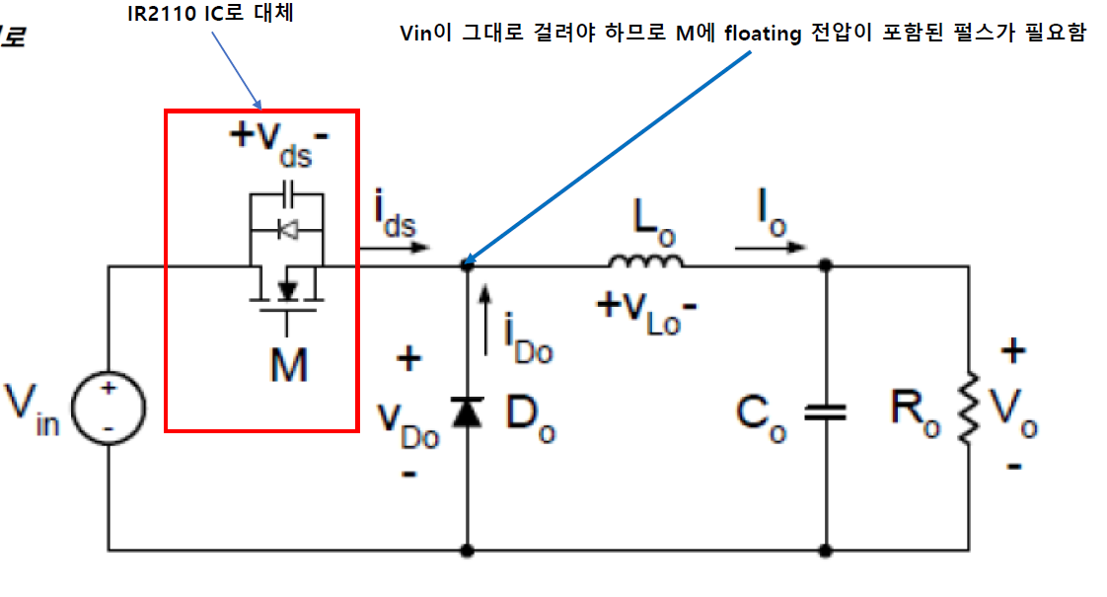
* DC-DC 컨버터 회로

Slide 2
* IR2110 및 주변 회로 구성
부트스트랩, 배전압
완충용
노이즈 제거
5HZ 주파수 (주기 : 200ms)의 펄스
LOAD

Slide 3
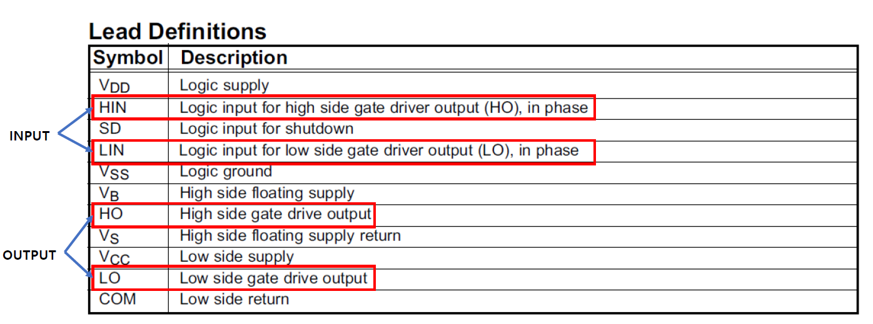
* IR2110 핀 설명 (데이터 시트)

Slide 4
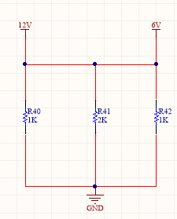
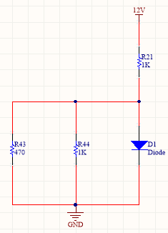
* 부트스트랩 회로를 이해하기 위한 개념
6V가 걸림 -> 병렬 연결에서는 낮은 전압으로 통일됨.!
D1 다이오드의 도통전압 만큼 전압이 걸림

Slide 5
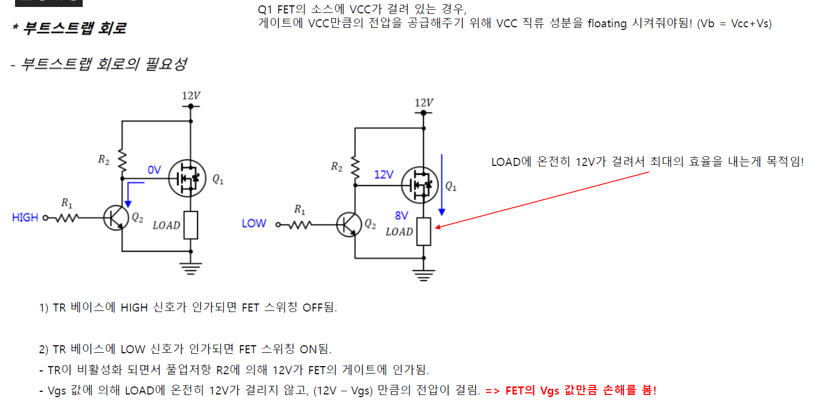
* 부트스트랩 회로 - 부트스트랩 회로의 필요성

Slide 6
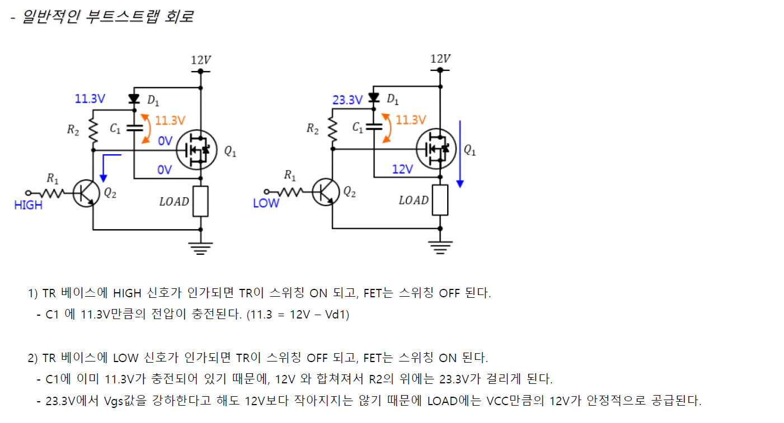
* 일반적인 부트스트랩 회로

Slide 7
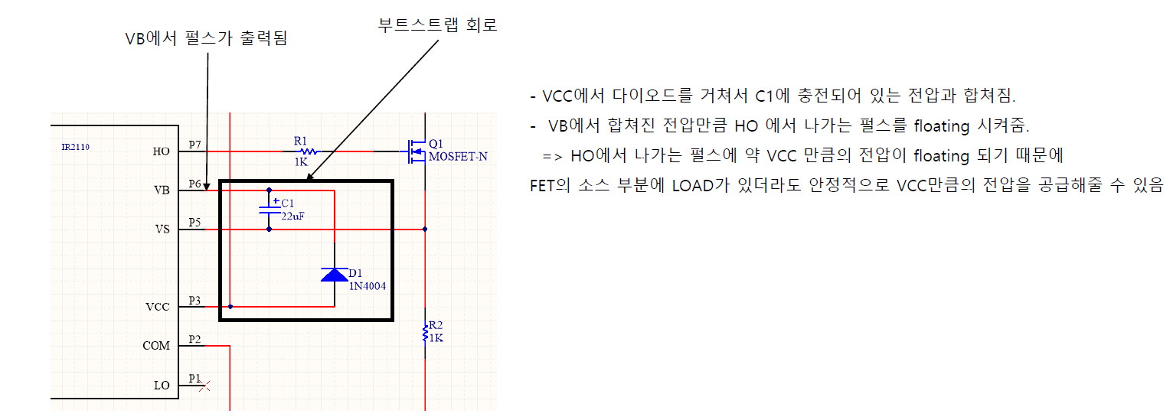
* IR2110의 부트스트랩 회로

Slide 8
24V
VB가 HIGH 신호일 때는, 부하전압 + (C1에 충전된 전압) 만큼의 전압이 걸림!
12V
VB가 LOW 신호일 때는, C1에 충전된 전압이 걸림!
HIGH : 12V LOW : 0V
처음에 C1에는 VCC-Vd 만큼의 전압이 충전됨!

Slide 9
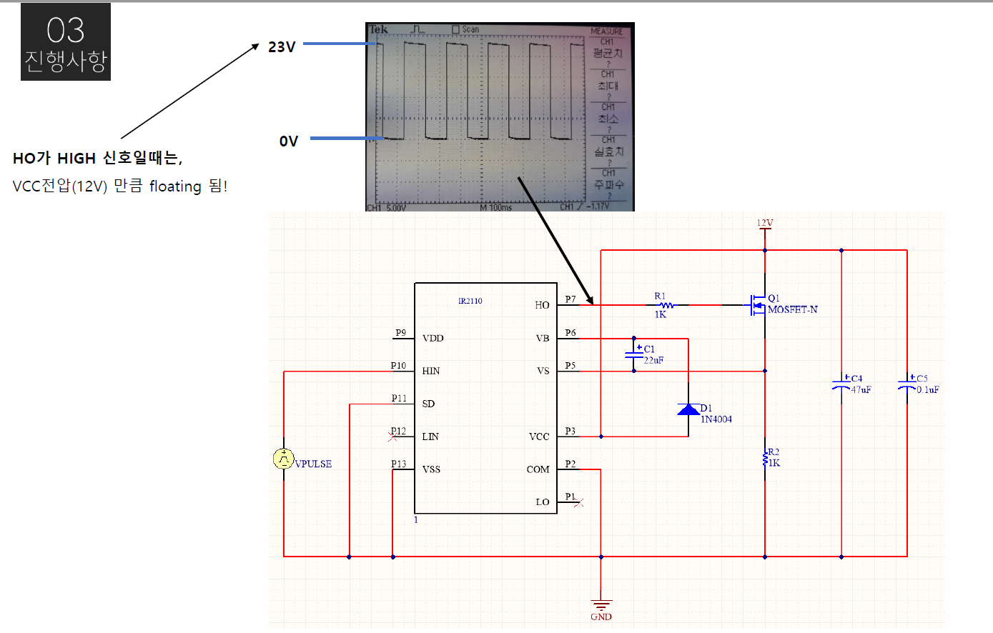

Slide 10
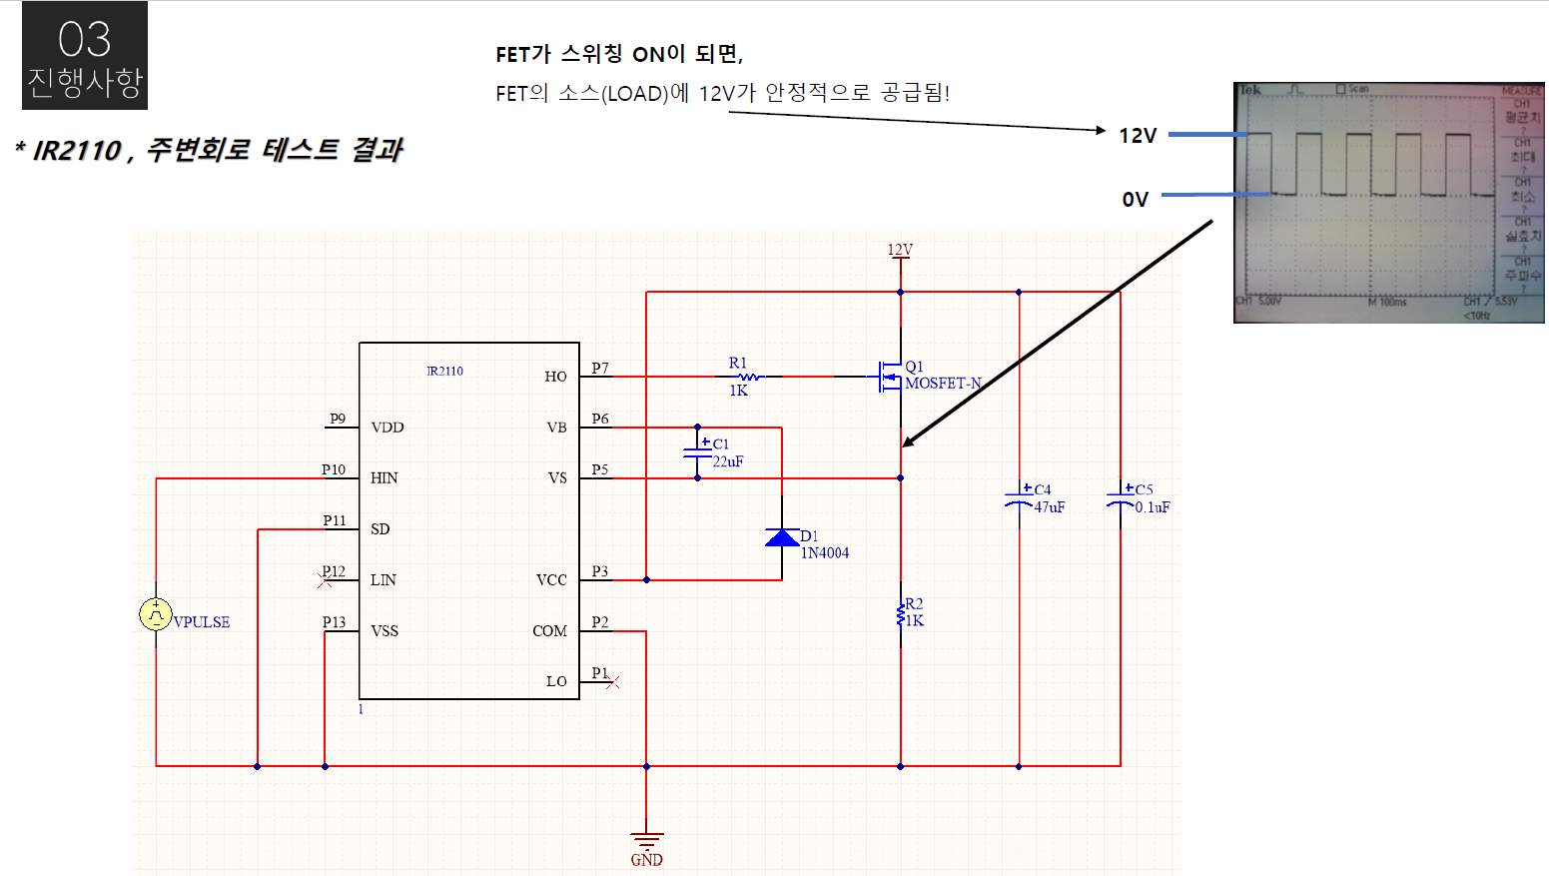
* IR2110, 주변회로 테스트 결과

Slide 11
